Slide 1
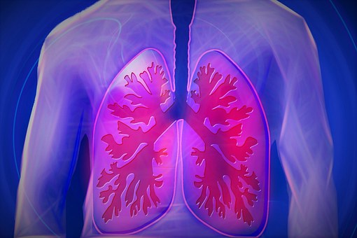
Thème 13 : système respiratoire
Le thème 13 est conçu pour vous aider à mieux comprendre le fonctionnement du système respiratoire et comment procéder à son évaluation.
Nous vous suggérons des lectures, vidéos et outils aux pages suivantes.

Slide 2
Lectures
Pour approfondir vos connaissances sur ce sujet, nous vous invitons à lire cet article de l’OIIQ sur l’évaluation de ce système :
Inspirez…expirez : https://www.oiiq.org/sites/default/files/uploads/img/publications/perspective_infirmieres/2010_perspective_infirmiere_vol7_n6/09_examen_respiratoire.pdf
Voici un second lien fort utile dans ce domaine :
L’association pulmonaire : https://www.poumon.ca/sant%C3%A9-pulmonaire/info-pulmonaire/syst%C3%A8me-respiratoire

Slide 3
Les bruits pulmonaires
Vous avez de la difficulté à distinguer les bruits pulmonaires lors de vos auscultations ? Nous vous invitions à consulter ce lien YouTube afin de vous faire l’oreille : https://www.youtube.com/playlist?list=PLT2PQy0zNUKLgNDbRR3SjneWqmqDTUCRz

Slide 4
Troubles de l’équilibre acido-basique
Acidose respiratoire
Alcalose respiratoire
Acidose métabolique
Alcalose métabolique

Slide 5
 | pH | PaCO₂ | HCO₃-
Acidose respiratoire
Non compensée | < 7,35 | > 45 mmHg | 22-26 mEq/L
Partiellement | < 7,35 | > 45 mmHg | >26 mEq/L
Compensée | 7,35 -7,39 | > 45 mmHg | >26 mEq/L
Alcalose respiratoire
Non compensée | >7,45 | < 35 mmHg | 22-26 mEq/L
Partiellement | >7,45 | < 35 mmHg | < 22 mEq/L
Compensée | 7,41-7,45 | < 35 mmHg | < 22 mEq/L
Acidose métabolique
Non compensée | < 7,35 | 35-45 mmHg | < 22 mEq/L
Partiellement | < 7,35 | < 35 mmHg | < 22 mEq/L
Compensée | 7,35 -7,39 | < 35 mmHg | < 22 mEq/L
Alcalose métabolique
Non compensée | >7,45 | 35-45 mmHg | >26 mEq/L
Partiellement | >7,45 | > 45 mmHg | >26 mEq/L
Compensée | 7,41-7,45 | > 45 mmHg | >26 mEq/L

Slide 6
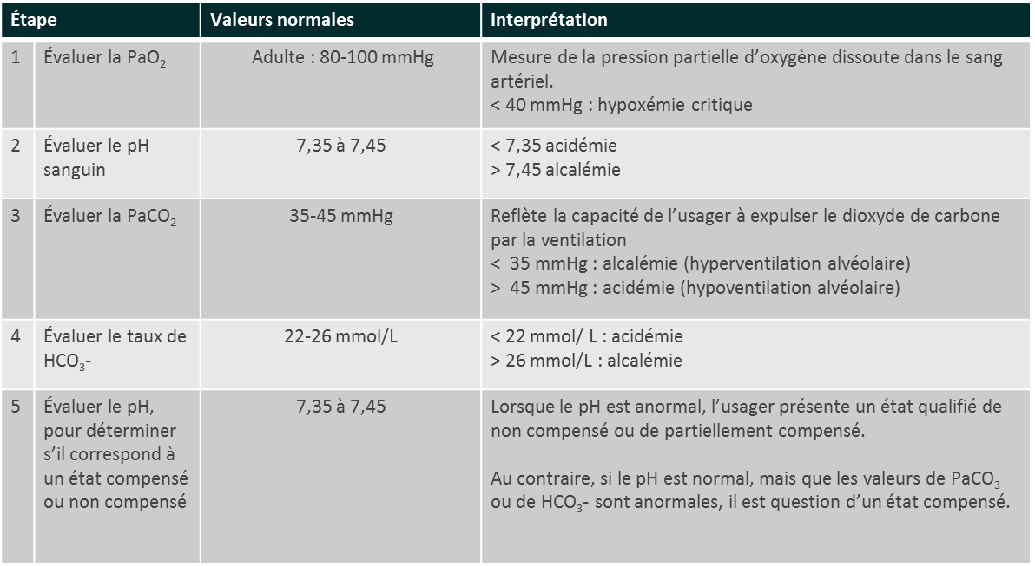

Slide 7
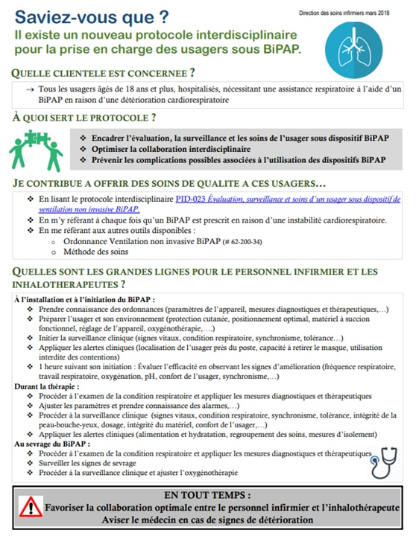
Liens utiles:
PID-023 Évaluation, surveillance et soins d’un usager sous dispositif de ventilation non invasive BiPAP
http://bibliotheques.cissslaval.ca/GED_CL/104709192298/PiD-023evaluati.pdf
PID-006 Évaluation et surveillance clinique du nouveau-né et du nourrisson présentant une difficulté ou détresse respiratoire
http://bibliotheques.cissslaval.ca/GED_CL/198438091661/PiD-006_evaluation_et_surveillance_clinique_du_nouveau-ne_et_du_nourrison_presentant_une_difficulte_ou_detresse_respiratoire.pdf

Slide 8
Afin de mettre en pratique vos connaissances, voici des QUIZ :
QUIZ
« Inhalo » : https://forms.office.com/r/adcYRcYser
« DT (drain thoracique) » : https://forms.office.com/r/LLLKbYc6r7
« Fonction respiratoire » :https://forms.office.com/r/KMcwzBhc2D

